Slide 1

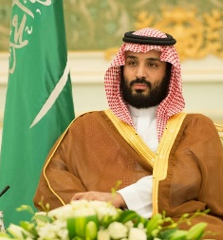
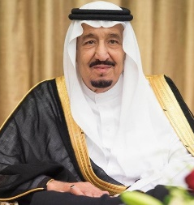
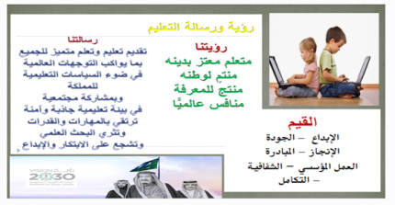










القوانين الصفية الإلكترونية

Slide 2


القوانين الصفية الإلكترونية

Slide 3

القوانين الصفية الإلكترونية

Slide 4
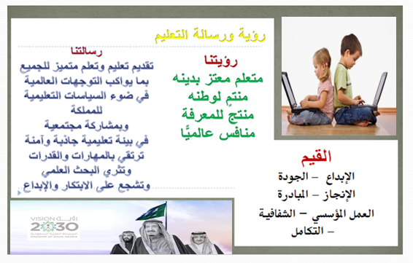
القوانين الصفية الإلكترونية

Slide 5

القوانين الصفية الإلكترونية

Slide 6

الفصل
5
جمع الأعداد المكونة من رقمين

Slide 7
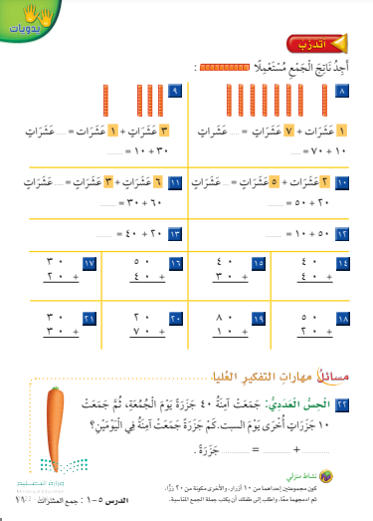
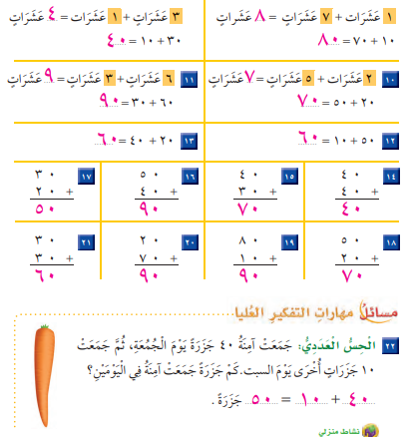

حل الواجب

Slide 8
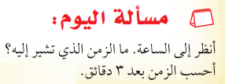

Slide 9
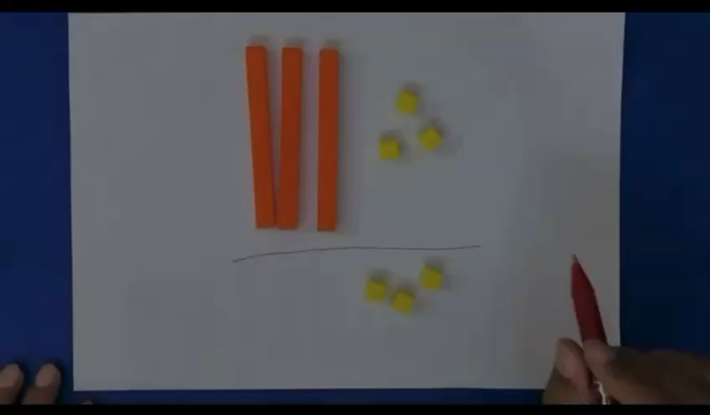
نشاهد هذا المقطع لنتعرف على درسنا

Slide 10


القوانين الصفية الإلكترونية
صفحة 12
التاريخ : 17/ 5 / 1444هـ
الفصل الخامس: جمع الأعداد المكونة من رقمين
الموضوع : الجمع بالعد التصاعدي
فكرة الدرس والهدف منه الهدف :
ما نوع المد في كلمة التصاعدي ؟

Slide 11
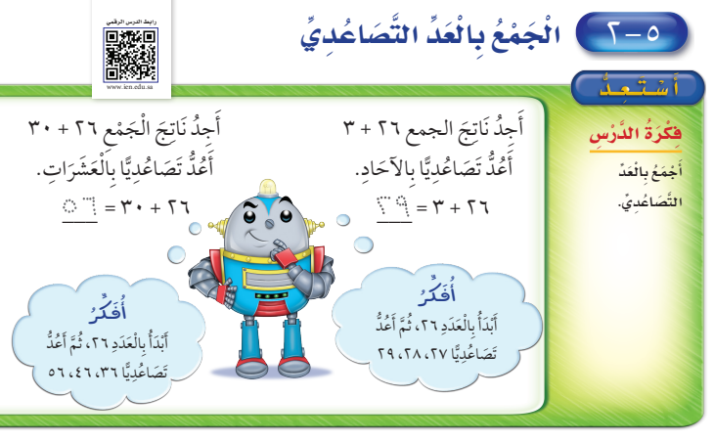
القوانين الصفية الإلكترونية

Slide 12
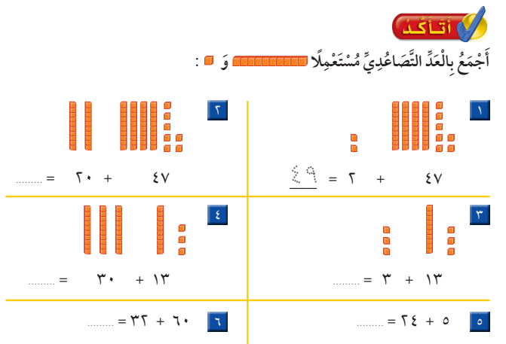
القوانين الصفية الإلكترونية

Slide 13

القوانين الصفية الإلكترونية

Slide 14
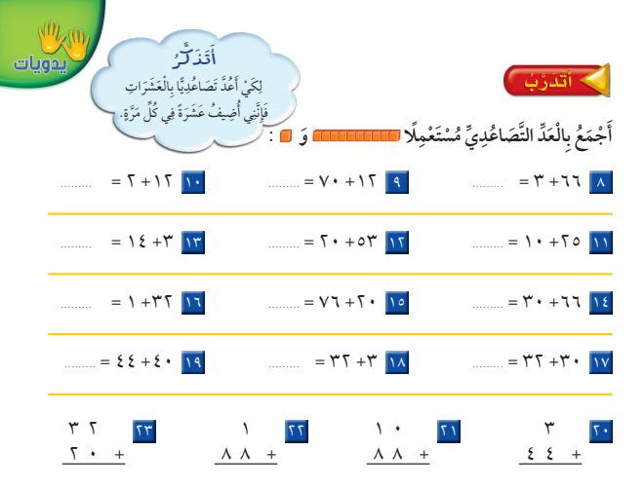
القوانين الصفية الإلكترونية

Slide 15



القوانين الصفية الإلكترونية
نشاط
https://wordwall.net/resource/6599555

Slide 16
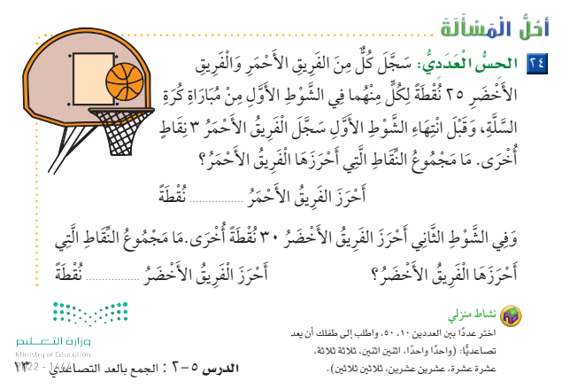
واجب

Slide 17
